Slide 1
Prevalência de sintomas depressivos em estudantes universitários

Slide 2
Introdução
De acordo com a OMS, a depressão será o problema de saúde que trará mais perdas à vida humana no mundo no ano de 2030;
Um episódio depressivo ocorre quando um indivíduo, por no mínimo duas semanas, apresenta humor deprimido ou perda de interesse em quase todas as atividades e, pelo menos quatro outros sintomas;
A manifestação da depressão vem, principalmente, de alterações psicológicas, comportamentais e ambientais, como a falta de motivação, irritabilidade e a perda de um ente querido;

Slide 3
Introdução
A idade média de início do transtorno de depressão é de 25 anos;
Estudantes universitários merecem atenção especial;
Uma das manifestações comportamentais da depressão é a tentativa de suicídio;
Um estudo realizado com estudantes de medicina na Universidade Federal de Uberlândia, revelou uma prevalência de depressão de 79,25%

Slide 4
Objetivos
Verificar a prevalência de sintomas de depressão em estudantes da Universidade Federal do Paraná dos cursos de Psicologia, Nutrição, Medicina e Letras;
Identificar correlações significativas entre o escore obtido no Inventário de Depressão de Beck (IDB) e o perfil sociodemográfico;

Slide 5
Percurso Metodológico
Foi realizado um estudo observacional com delineamento transversal;
Amostra foi constituída de estudantes da UFPR que responderam um questionário sociodemográfico e o IDB;
Questionário sociodemográfico foi composto de 15 itens;
O IDB é composto por 21 afirmações sobre como o sujeito se sentiu na última semana e 1 item sobre dieta;

Slide 6
Resultados e Discussões
181 estudantes responderam à pesquisa, sendo 147 (81.67%) do sexo feminino e 33 (18,33%) do sexo masculino;
143 (79%) tinha idade entre 17 e 24 anos e apenas 38 (21%) com mais de 25 anos. A idade mínima foi de 17 anos e a máxima de 52 anos;
Maior participação do curso de Psicologia com 74 (41,11%) alunos, seguido por Nutrição com 46 (25,56%), Letras com 40 (22,22%) e Medicina com 20 (11,11%);

Slide 7
Resultados e Discussões
77 (43,75%) alunos não tem nenhuma atividade remunerada e 99 (54,70%) tem alguma atividade remunerada;
A maioria , 106 (58,56%) possui renda entre 3 e 9 salários mínimos, 26 (14,37%) tem renda inferior a 3 salários mínimos e 49 (27,07%) superior a 9 salários mínimos;
21 (11,86%) declararam nunca terem feito tratamento psicológico, 50 (28,25%) já haviam feito e 106 (59,89%) estavam em tratamento
146 (81,11%) alunos não havia feito nenhum tratamento psiquiátrico, enquanto que 24 (13,33%) já havia se submetido à terapia e 10 (5,56%) estavam em tratamento;

Slide 8
Resultados e Discussões
Quanto ao município de procedência dos alunos, 123 (67,96%) eram de Curitiba, 38 (20,99%) de outra cidade do Paraná e 20 (11,05%) de outro estado;
Quanto ao grau de satisfação com o curso, a maioria, 114 (67,96%), afirmou ser ele “razoável”ou “bom”. 5 (2,76%) alunos marcaram como “péssimo”, e 40 (22,1%) marcaram o grau de satisfação como “excelente”;
Sobre religião, 107 (59,67%) declararam possuir e 73 (40,33%) declararam não possuir;

Slide 9
Resultados e Discussões
Distribuição dos escores de depressão entre os alunos, de acordo com o Inventário de Beck

Slide 10
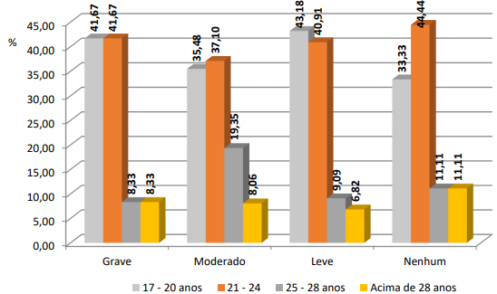
Resultados e Discussões
Distribuição dos escores de depressão entre os alunos, de acordo com o Inventário de Beck, segundo a variável idade

Slide 11
Prevalência de sintomas depressivos de acordo com as características estudadas
‘

Slide 12
Prevalência de sintomas depressivos de acordo com as características estudadas

Slide 13
Resultados e Discussões
A prevalência geral de sintomas depressivos foi de 85,08%, esse valor é maior que o encontrado em um estudo realizado entre estudantes de medicina da UFO que é de 79,25%;
Prevalência mais elevada em mulheres;
Maior prevalência entre os jovens e menor entre os mais velhos;

Slide 14
Resultados e Discussões
Prevalência maior entre indivíduos que declararam possuir religião aos que não possuem;
Quanto maior o grau de satisfação com o curso, menor a prevalência;
Quanto maior a faixa de renda familiar, a prevalência de sintomas diminui;

Slide 15
Considerações Finais
O estudo não foi feito com o objetivo de realizar nenhum diagnóstico de transtorno depressivo;
É alarmante a alta taxa de prevalência em estudantes que declararam uma quantidade de sintomas depressivos classificadas como moderada ou grave;
As prevalências em mulheres e estudantes insatisfeitos com o curso foram maiores
Dados obtidos sobre a prevalência de sintomas depressivos e religião parecem contrariar a literatura

